Slide 1
Глава 11 Строковые типы данных

Slide 2
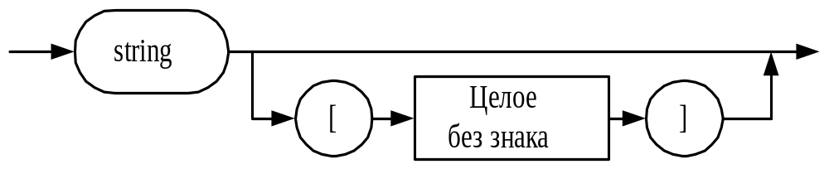
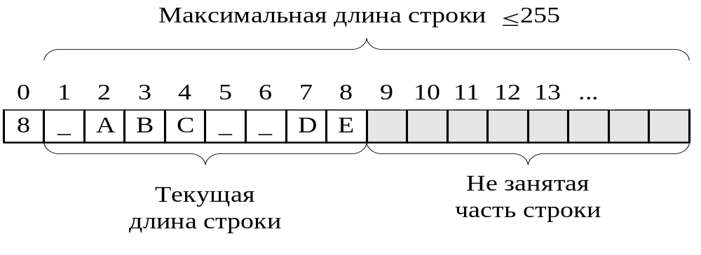
11.1 Строки
Строка – последовательность символов.
Целое – максимальная длина строки.
Внутренний формат:
Текущая
длина строки

Slide 3
Примеры описания строк
1) Var S1,S2:string[40]; S3:string;
2) С предварительным объявлением типов:
Type S40 = string[40];
ST = string;
Var S1,S2: S40;
S3:ST;
3) С инициализацией
Var S:string[40]=’Строковая константа’;
S1:string = ’’;

Slide 4
Операции над строками
5. Ввод-вывод строк:
ReadLn(S1);
{Строка вводится до Enter
или указанной длины}
WriteLn(S1);
1. Присваивание строк:
S1:=′ABCD′;
S1:=S2;
S1:=′A′;
S1:=′′;{пустая строка}
2. Обращение к элементу:
S1[5] - прямое
S1[i] - косвенное
3. Конкатенация (сцепление) строк:
St:=St + ’A’;
St:=’A’ + ’B’;
4. Операции отношения – выполняется попарным сравнением кодов символов, результат определяется по отношению кодов первых различных символов:
b:= S1 > S2;
’T’ < ’Ta’

Slide 5
Стандартные процедуры и функции
1. Функция Length(st):word – возвращает длину строки st:
n:=Length(st1);
2. Процедура Delete(st, index, count) – удаляет count символов строки st, начиная с символа с номером index:
S1: = ′dddddsssssfffff′;
Delete(S1,6,5);
3. Процедура Insert(St2,St1,index) – вставляет подстроку символов St2 в строку St1, начиная с символа с номером index:
S1 = ′dddddddddd′;
S2 = ′аааааа′ ;
Insert(S2,S1,6);
Insert(′Pas’,S1,6);
‘dddddfffff’
‘dddddааааааddddd’
‘dddddPasааааааddddd’

Slide 6
Стандартные процедуры и функции (2)
4. Процедура Str(x[:w[:d]],St) – преобразует результат выражения x, в строку st, содержащую запись этого числа в виде последовательности символов (как при выводе).
x:=-5.67;
Str(x:7:3,s1);
5. Процедура Val(St,x,Code) – преобразует строку St с записью числа в виде последовательности символов во внутреннее представление целого или вещественного числа и помещает его в переменную x. В целочисленной переменной Code процедура возвращает код ошибки:
Var S:string; Code:integer; a:real; ...
...repeat
Write(′Input a:′);
ReadLn(S);
Val(S,a,Code);
if Code<>0 then WriteLn(′Input error′);
until Code=0; ...
′ -5.670’

Slide 7
Стандартные процедуры и функции (3)
6. Функция Copy(St,index,count):string – возвращает фрагмент строки St, длиной count символов, начиная с символа с номером index:
S1 = ′qqqEEEEEEuuuuu′;
S:= Copy(S1,4,6);
7. Функция Pos(St2,St1):integer – возвращает номер позиции первого вхождения подстроки St2 в строку St1. Если вхождение не найдено, то функция возвращает 0:
S1 = ′qqqEEррEEuuuuu′;
i:= Pos(′EE′,S1);
8. Функция UpCase(ch):char – возвращает символ, соответствующий символу верхнего регистра для ch, если таковой имеется, либо сам символ ch, если для него не определен символ верхнего регистра.
′EEEEEE′
i=4

Slide 8
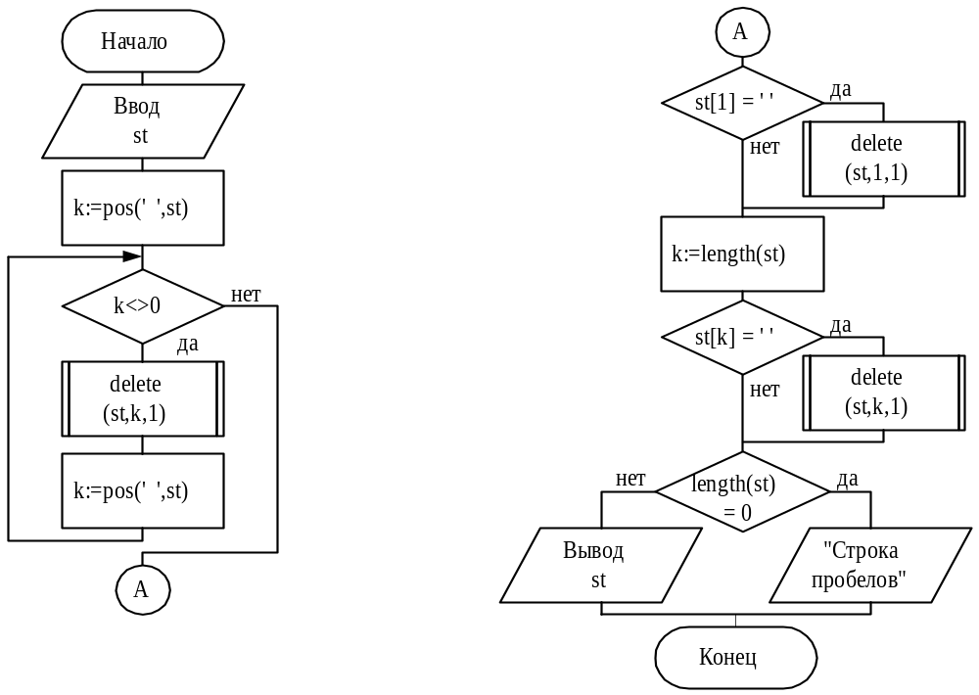
Удаление «лишних» пробелов из строки
ASD FS
ASD FS

Slide 9
Программа
Program Ex3_3;
{$APPTYPE CONSOLE}
Uses SysUtils;
Var st:string[40]; k:byte;
Begin
WriteLn('Input string <= 40 symbols');
ReadLn(st);
WriteLn('String:', st);
k:=pos(' ',st);
while k<>0 do
begin delete(st,k,1); k:=pos(' ',st); end;
if st[1]= ' ' then delete(st,1,1);
k:= length(st);
if st[k]= ' ' then delete(st,k,1);
if length(st)<>0 then WriteLn('Result:',st)
else WriteLn('Only spaces.');
ReadLn;
End.

Slide 10
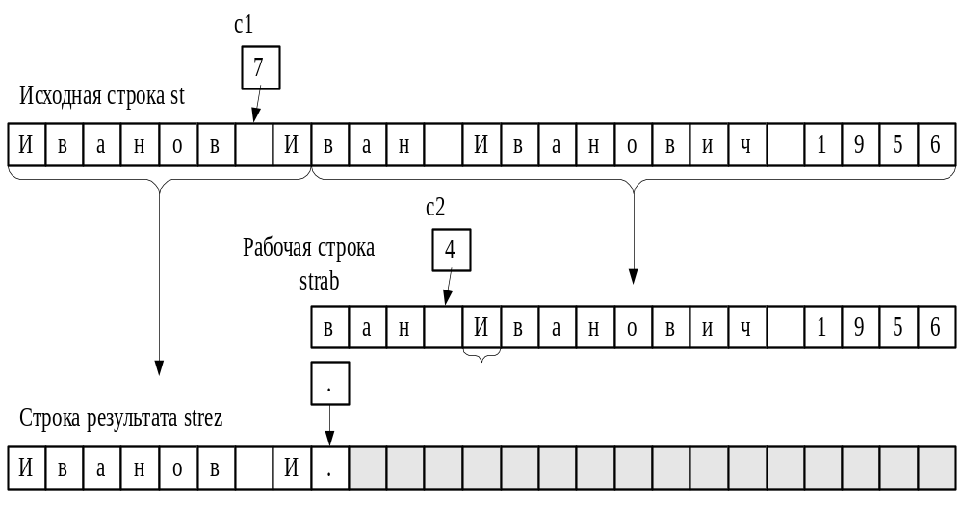
Преобразование последовательности строк
Вводится последовательность строк вида
Иванов Иван Иванович 1956 ⇒ Иванов И.И. 45
Завершение ввода – при чтении пустой строки.

Slide 11
Программа
Program Ex3_4;
{$APPTYPE CONSOLE}
Uses SysUtils;
Var st,strez,strab:string[40];
c1,c2,c3,n,old:word;code:integer;
Begin
WriteLn('Input string. End - empty string.');
ReadLn(st);
while st<>'' do
begin
c1:=Pos(' ',st);
strez:=Copy(st,1,c1+1)+'.';
strab:=Copy(st,c1+2,Length(st)-c1-1);

Slide 12
Программа (2)
c2:=Pos(' ',strab);
strez:=strez+strab[c2+1]+'.';
Delete(strab,1,c2+1);
c3:=Pos(' ',strab);
Delete(strab,1,c3);
Val(strab,n,code);
old:=2001-n;
Str(old,strab);
strez:=strez+' '+strab;
WriteLn(strez);
WriteLn('Input string. End - empty string.');
ReadLn(st);
end;
End.

